Slide 1
Горы и равнины России

Slide 2
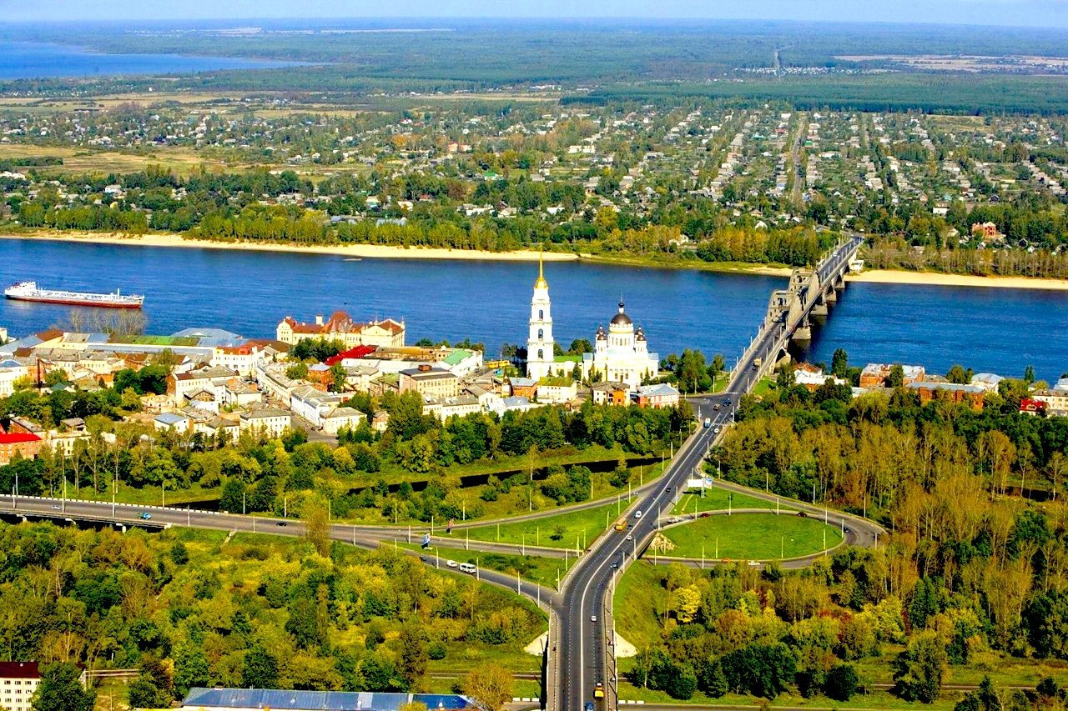
Русская равнина

Slide 3
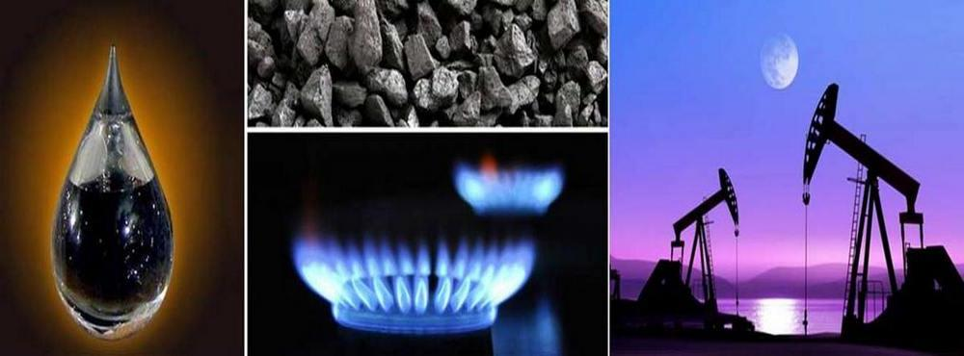
Западно – Сибирская равнина

Slide 4
Кавказские горы
Самая высокая вершина в России – это гора Эльбрус высотой 5642 метра

Slide 5
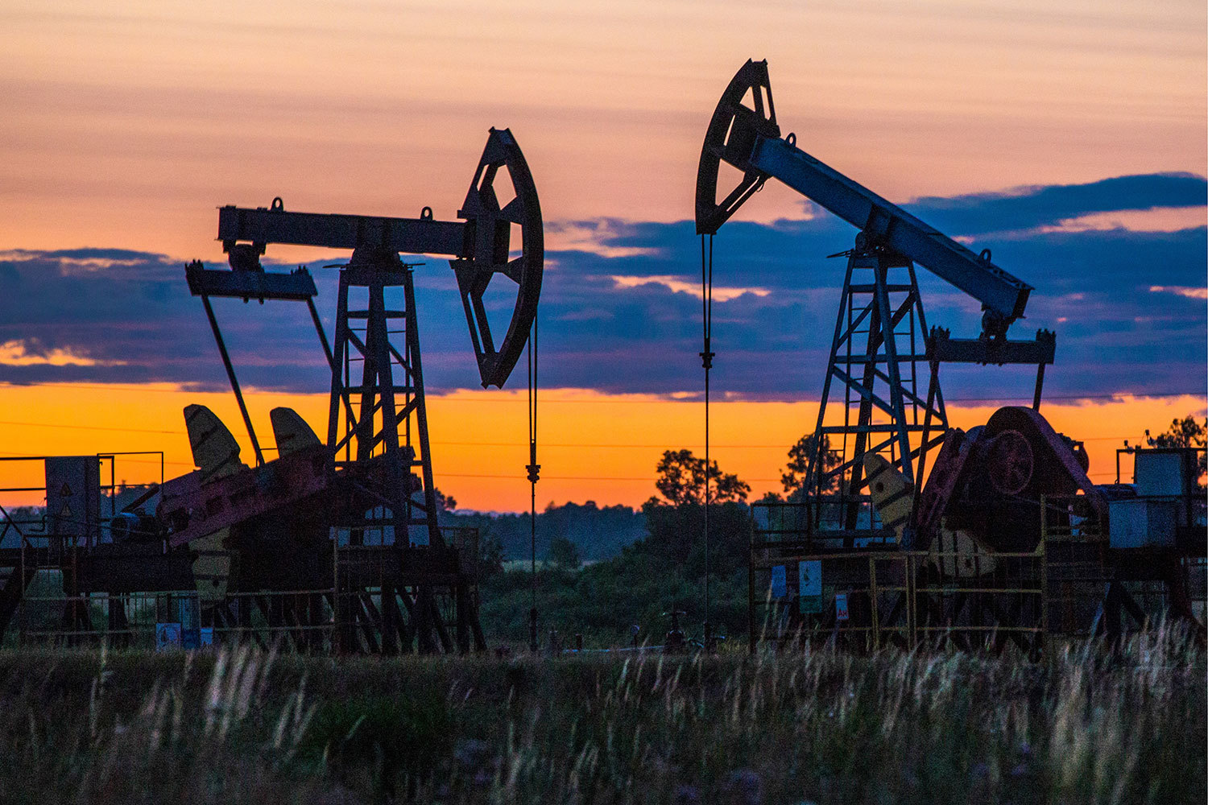
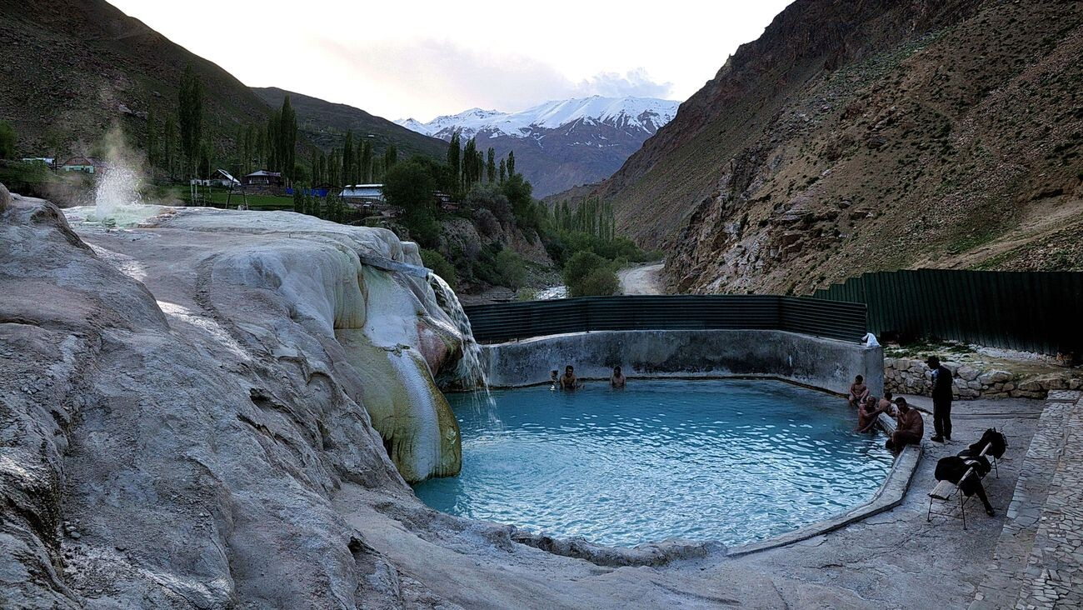
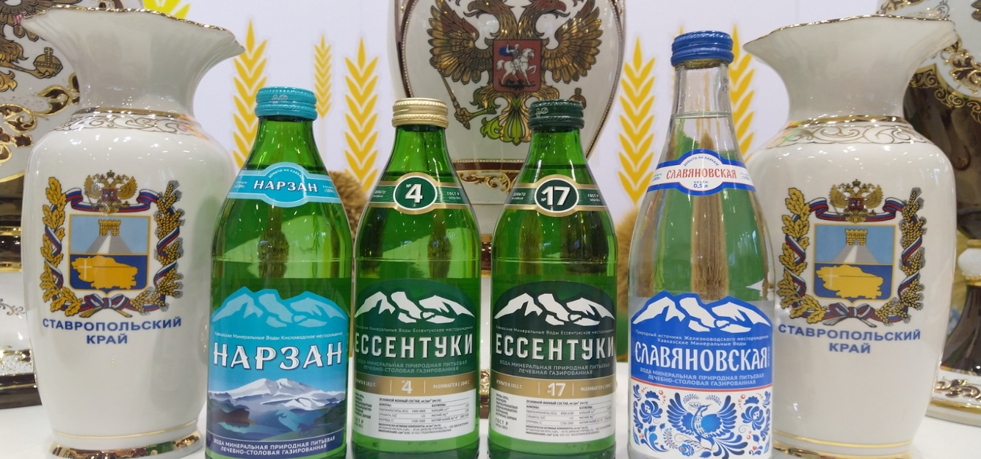
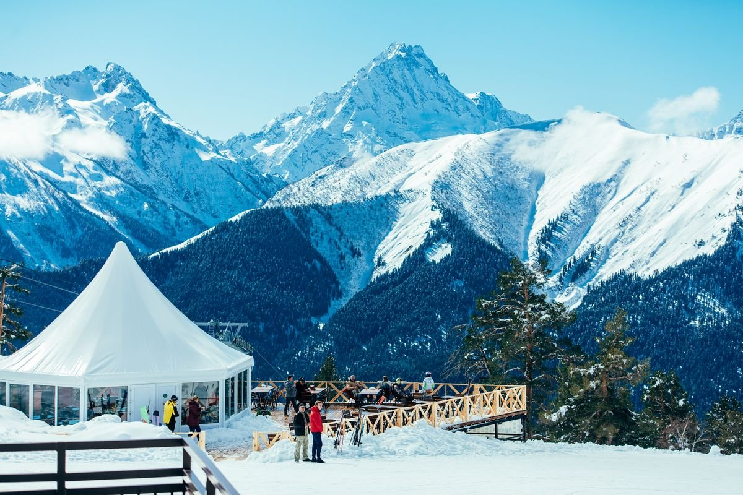
Кавказские горы

Slide 6
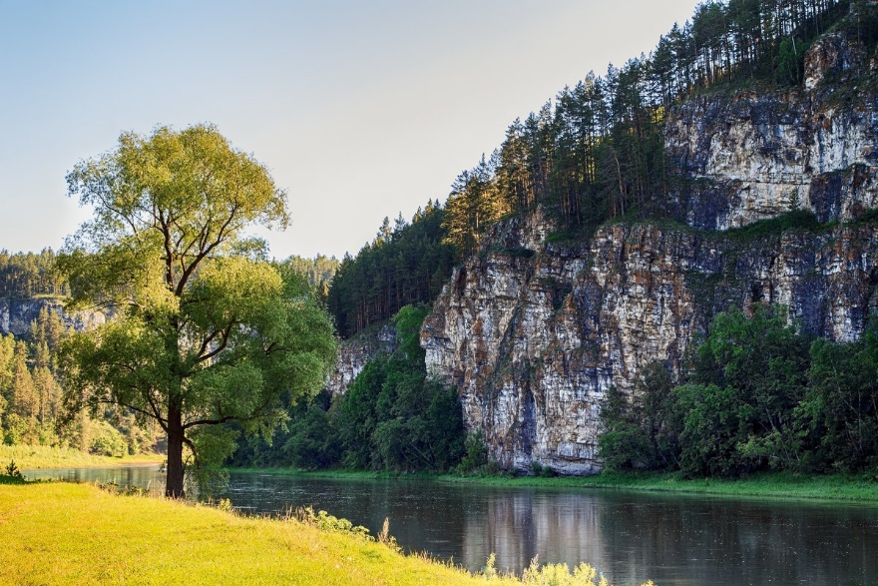
Уральские горы
Самая высокая вершина – гора Народная высотой 1895 метров.
Возраст гор
500 000 000 лет.

Slide 7
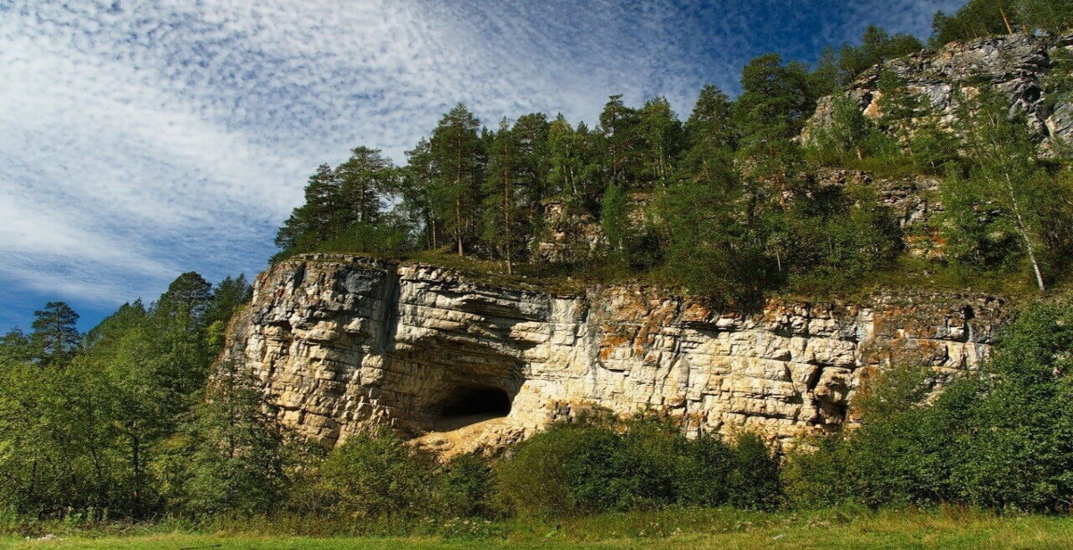
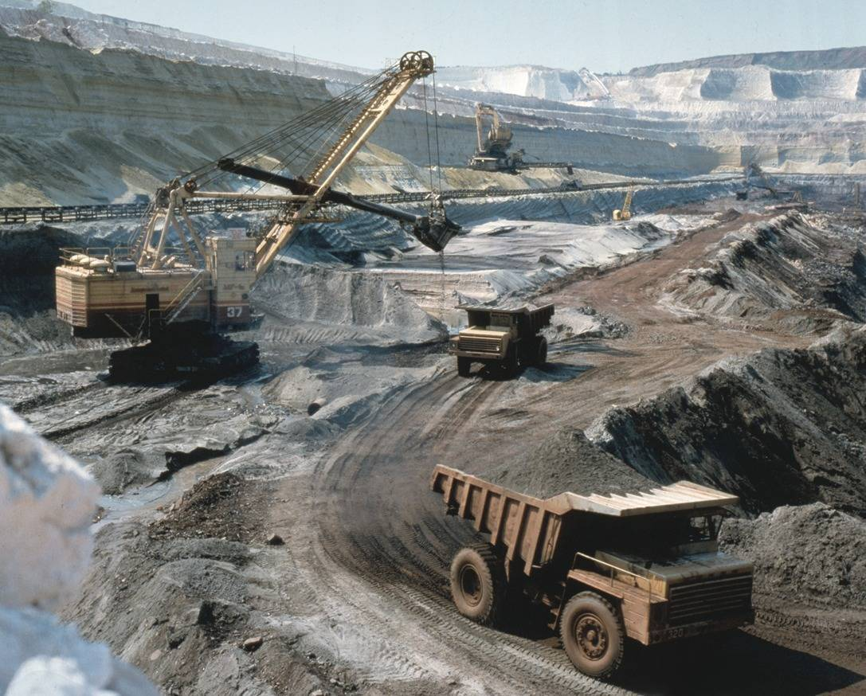
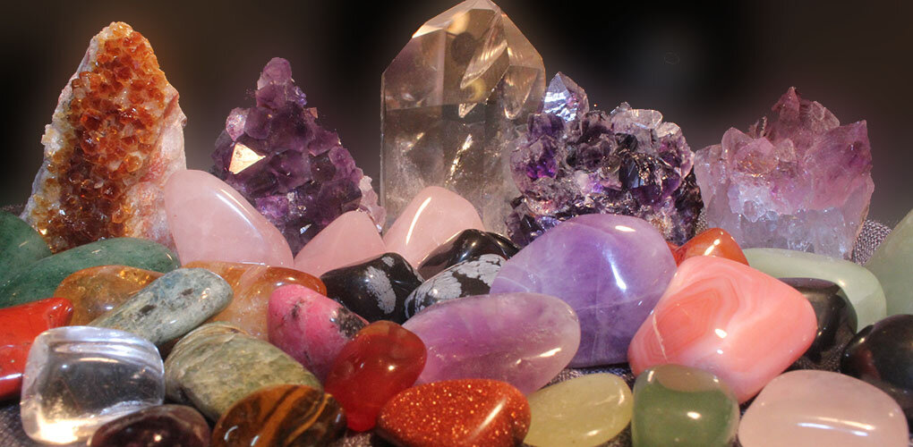
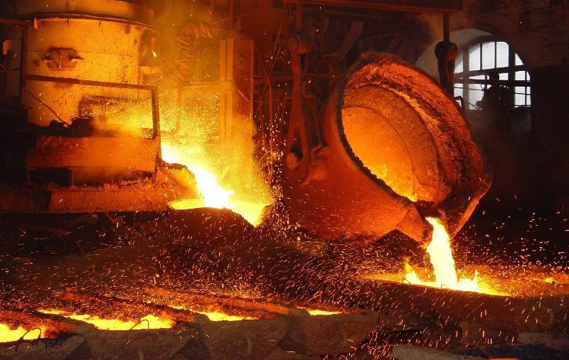
Уральские горы

Slide 8
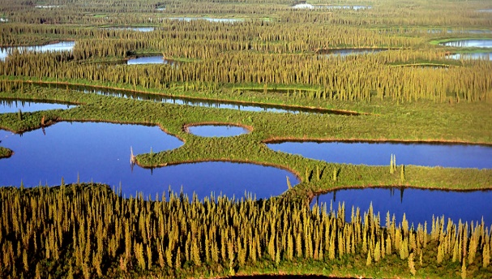
Ответь на вопросы
А. На какой равнине расположен наш город?
Б. В каких горах много камней самоцветов и минералов?
В. Какие горы самые высокие в России?
Г. На какой равнине добывают много нефти и газа?
Д. В каких горах много источников минеральной воды и санаториев?
Русская равнина
Уральские горы
Кавказские горы
Западно – Сибирская равнина
Кавказские горы

